Slide 1




TRƯỜNG TIỂU HỌC ÁI MỘ A
Bài giảng điện tử Toán lớp 3
Tên bài: Tìm thành phần chưa biết của phép tính ( tiết 2)

Slide 2





Slide 3





GIẢI CỨU
ĐẠI DƯƠNG

Slide 4







Bắt đầu!
10 + ... = 16
A. 4
B. 26
C. 16
D.6
HẾT GIỜ

Slide 5

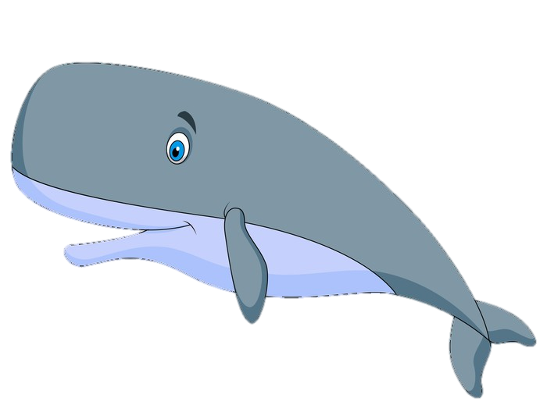

Bắt đầu!
... + 85 = 95
A. 195
B. 10
C. 180
D. 170
HẾT GIỜ

Slide 6





Bắt đầu!
85 + 65 = ...
A. 10
B. 20
C. 150
D. 140
HẾT GIỜ

Slide 7
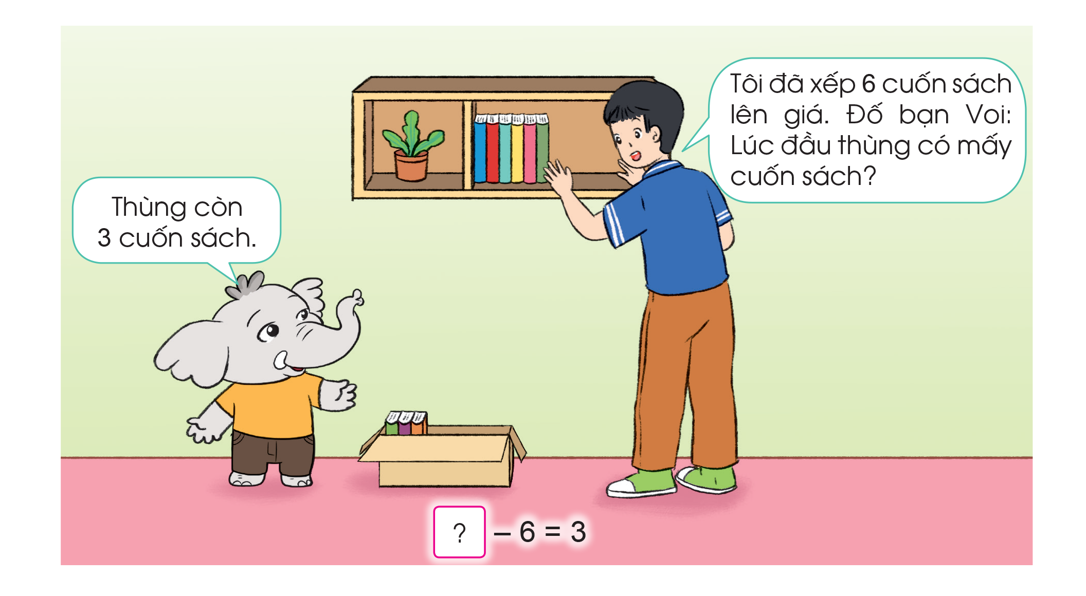

Slide 8


Slide 9



B. TÌM SỐ BỊ TRỪ, TÌM SỐ TRỪ
1. Tìm số bị trừ
6
3
9
-
=
Muốn tìm số bị trừ ta lấy hiệu cộng với số trừ.
3
6
9
=
+

Slide 10
B. TÌM SỐ BỊ TRỪ, TÌM SỐ TRỪ
2. Tìm số trừ
6
3
9
-
=
Muốn tìm số trừ ta lấy số bị trừ trừ đi hiệu
6
3
=
9
-

Slide 11



Slide 12
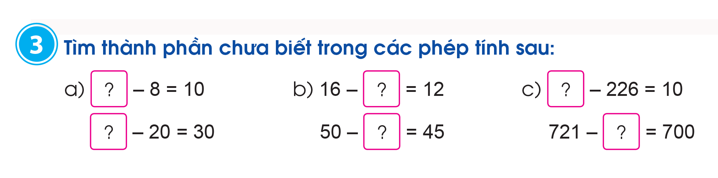


3
Tìm thành phần chưa biết trong các phép tính sau:
18
4
50
5
236
21

Slide 13
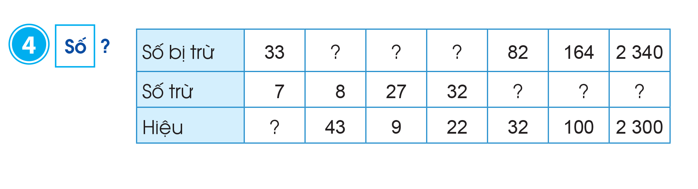


4
Số?
51
36
54
50
64
40
26

Slide 14
5
a) Lúc đầu trong ổ có 10 quả trứng, một số quả trứng đã nở, còn lại 6 quả trứng chưa nở. Hỏi có mấy quả trứng đã nở?
Bài giải
Có tất cả số trứng đã nở là:
10 – 6 = 4 (quả)
Đáp số: 4 quả trứng đã nở.

Slide 15
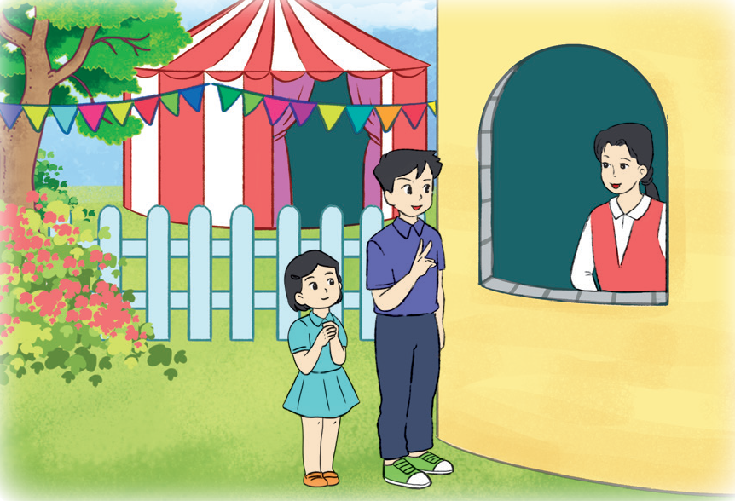
b) Anh Nam mua vé vào xem hội chợ hết 12 000 đồng, người bán vé trả lại cho anh Nam 8 000 đồng. Hỏi anh Nam đã đưa cho người bán vé bao nhiêu tiền?
5
Bài giải
Anh Nam đã đưa cho người bán vé số tiền là:
12 000 + 8 000 = 20 000 (đồng)
Đáp số: 20 000 đồng

Slide 16

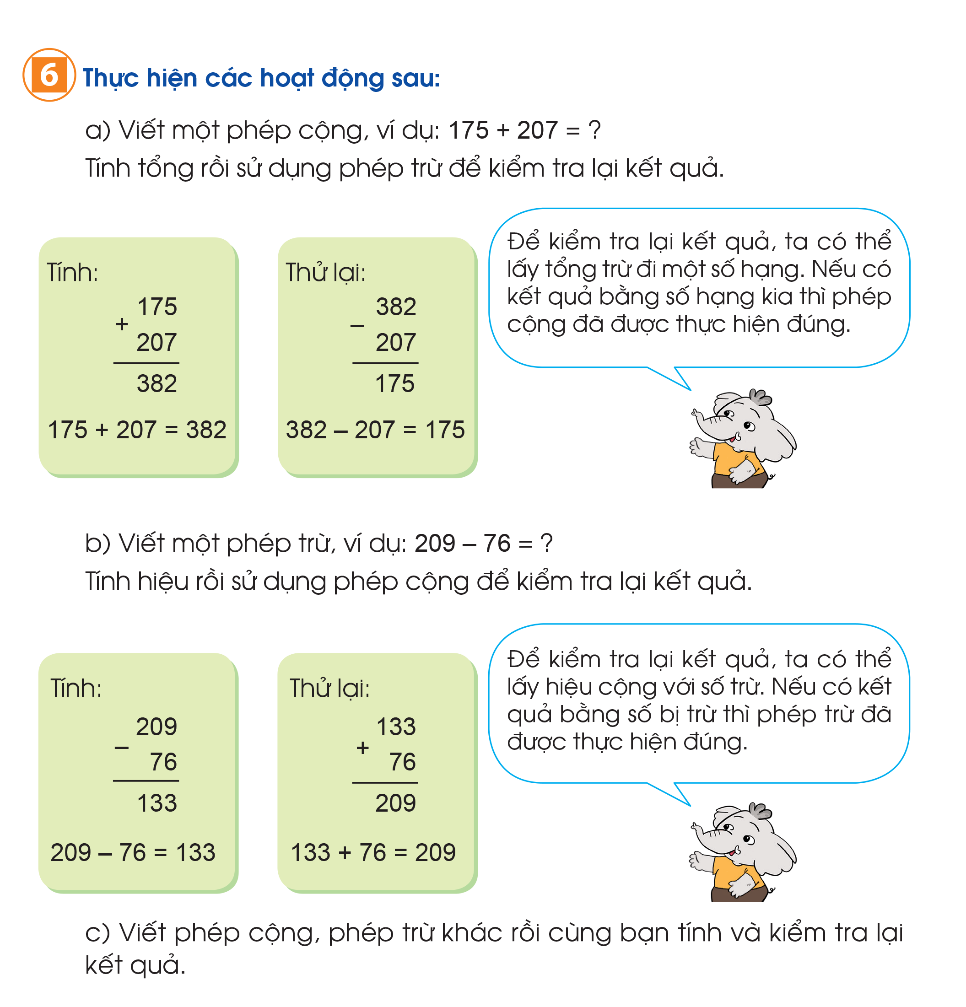
Viết một phép cọng, ví dụ: 175 + 207 = ?
Tính tổng rồi sử dụng phép trừ để kiểm tra lại kết quả.

Slide 17
b) Viết một phép trừ, ví dụ: 209 – 76 = ?
Tính hiệu rồi sử dụng phép cộng để kiểm tra lại kết quả.

Slide 18

c) Viết phép cộng, phép trừ khác rồi cùng bạn tính và kiểm tra lại kết quả.

Slide 19




Slide 20








